Slide 1
REUNIÓN TUTORIAL CON FAMILIAS
ALCAÑIZ, OCTUBRE 2019
CICLO:
Electromecánica de Vehículos

Slide 2
ME PRESENTO
Nombre.
Otros aspectos de nuestro perfil:
De dónde somos
Formación
Cualquier otro aspecto personal (no digo privado) que les predisponga mejor hacia nosotros
Años de experiencia docente, años en el centro
Entrando en materia:
Horario de atención
¿Nos conocemos? Interesarnos por las familias que han acudido a la reunión

Slide 3
PRESENTACIÓN DEL CENTRO
Página web del Centro
Presentación equipo directivo ¿dudas?
Compartimos instalaciones con el IES Bajo Aragón (explicación)
Organigrama del centro (seguramente ya lo habrán entregado)
Plano del centro

Slide 4
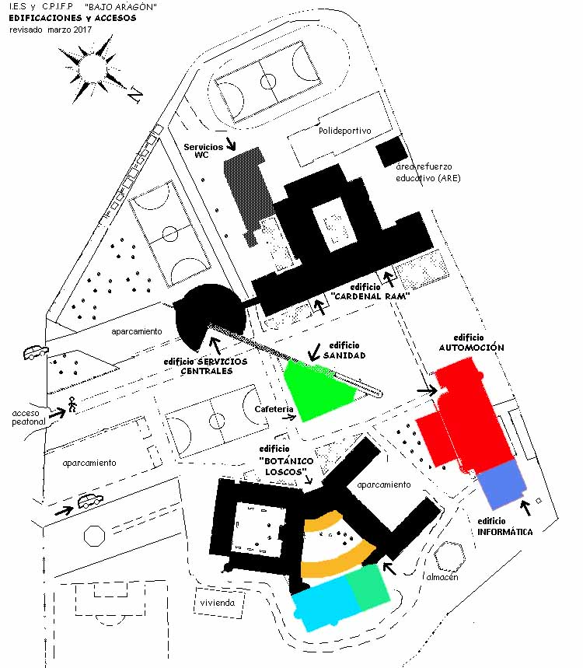
SERVICIOS FUNDAMENTALES
FAMILIAS PROFESIONALES (Administrativo, Automoción, Informática, Sanitaria, Electricidad)
DEPARTAMENTOS ESTRATÉGICOS (EAC, IOPE, Innovación, Calidad)
FORMACIÓN PARA EL EMPLEO
FORMACIÓN PROFESIONAL DUAL
ORIENTACIÓN académica y profesional

Slide 5
PRESENTACIÓN GENERAL DEL CICLO
1º curso
5 módulos
De septiembre a junio
2º curso
4 módulos
De septiembre a marzo
FCT
Prácticas en empresa
En 2º curso, a partir de marzo
Grupos desdoblados
Un solo grupo
TITULO DE F.P
Para añadir la información que creamos oportuna

Slide 6
Y UNA VEZ SUPERAMOS PRIMER CURSO…
Acceso a segundo: módulos llave
FCT: condiciones de acceso
Otras posibilidades
Erasmus
FP dual (si hay proyecto)
Módulo de proyecto (ciclos que lo posean)
Bolsa de trabajo del centro
Posibilidad de participación campeonatos skills
Novedad !!!! Refuerzo en idiomas (sólo para Electricidad, Automoción y Sanidad)

Slide 7
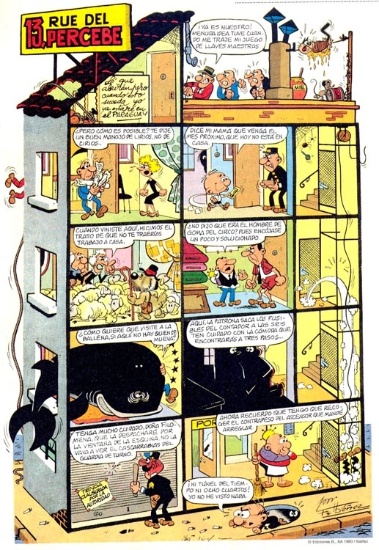
EL GRUPO
Número de estudiantes
Otros aspectos (en general):
Procedencias o localidades de origen
Formación anterior, forma de acceso
Edades
Otros
Conclusiones generales evaluación inicial
¿Fotos de grupo? en actitud distendida o posando

Slide 8
PRESENTAMOS EL CURSO
MODULO | HORAS SEMANALES | «MODULO LLAVE» | MODULO 2º CURSO | PROFESOR
CIRCUITOS DE FLUIDOS, SUSPENSIÓN Y DIRECCIÓN | 8 | SI | STF | Fernando Pérez Angosto
SISTEMAS DE CARGA Y ARRANQUE | 7 | SI | CEAV | Santos Abizanda Ubiergo
MOTORES | 6 | SI | SAM | Pedro Zapater Miranda
SISTEMAS DE SEGURIDAD Y CONFORTABILIDAD | 4 | NO |  | Vicente Esteban Diego López Pascual
FORMACIÓN Y ORIENTACIÓN LABORAL | 3 | NO |  | María Teresa Ferrer
MECANIZADO BÁSICO | 2 | NO |  | Vicente Esteban

Slide 9
EQUIPO DOCENTE

Slide 10
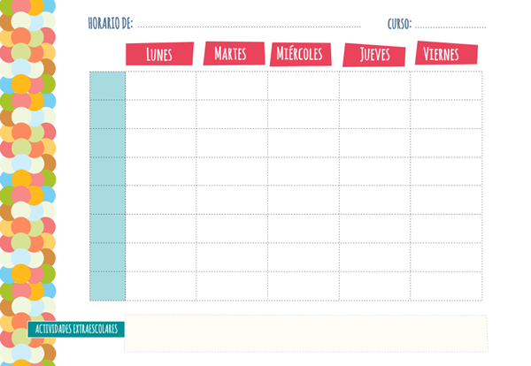
HORARIO DEL CURSO

Slide 11
OTRAS INFORMACIONES
Y RECOMENDACIONES
Fechas de evaluación
Convocatorias
Número de evaluaciones
Recuperaciones
Convocatorias finales (las dos en junio)
Número de convocatorias totales (cuatro, a partir de esta hay que solicitarlas)
Aspectos relacionados con el estudio
Hábitos de estudio
Recomendación de dedicación diaria (a modo de orientación)
Responsabilidad y control del alumnado por parte de las familias
Otras informaciones
Becas (información general)
Ayudas al transporte (información general)
Etc.

Slide 12
NORMAS DE CONVIVENCIA
R.R.I. (disponibilidad en página Web)
Normas de funcionamiento
Asistencia y puntualidad obligatorias
Justificación de faltas
Prohibición de fumar
Uso de móviles
Carnet de centro y su uso
Respeto a comunidad educativa y espacios del IES
Otros
Consecuencias / sanciones
Pérdida del derecho a evaluación continua
Posible anulación de matricula por inasistencia
Pérdida del derecho a beca
Sanciones por acumulación de faltas y/o retrasos injustificados
Pago de material deteriorado por mal uso
Otro tipo de sanciones o incidencias

Slide 13
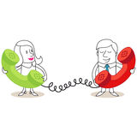
¿COMO PODEMOS COMUNICARNOS?
Información del Centro
Página web
Redes sociales: Facebook, Instagram, Twitter
Acceso a SIGAD: consulta de notas, faltas, partes de incidencia
Atención tutorial: disponibilidad
Información que se entrega en mano al alumnado
Resumen mensual de faltas (si se solicita)
Boletines de notas: a partir de curso 22/23 se hará por sigad
Otras informaciones que se consideren oportunas (becas, extraescolares,…)
Alumnado mayor de edad
Tienen derecho a recibir la información de forma directa.
También las familias lo tienen en el caso de que el alumno dependa económicamente
Formato de quejas / sugerencias : acceso al mismo y forma de tramitarlo
Encuestas de satisfacción de las familias

Slide 14
AHORA LES TOCA HABLAR A USTEDES…
Dudas, preguntas, etc.

Slide 15
¡¡¡ GRACIAS POR SU ATENCIÓN !!!

